Slide 1
第二十一章 自然語言處理
講者: Jack

Slide 2
自然語言處理
NLP: Natural Language Processing
應用在: 機器翻譯、文本生成…

Slide 3

單詞雲
https://wordcloud.timdream.org/
Notes:
https://wordcloud.timdream.org/

Slide 4
N-gram 語言模型
unigram (1-gram)
bigram (2-gram)
trigram (3-gram)

Slide 5
Unigram
p(w1, w2, w3, w4, w5, w6)
= p(w1)p(w2)p(w3)p(w4)p(w5)p(w6)
p(今天,是,端午節,我們,都,在家)
= p(今天)p(是)p(端午節)p(我們)p(都)p(在家)
p(今天,端午節,是,都,我們,在家)
= p(今天)p(端午節)p(是)p(都)p(我們)p(在家)

Slide 6
Bigram
p(w1, w2, w3, w4, w5, …wn)
= p(w1)p(w2|w1)p(w3|w2)…p(wn|wn-1)
p(今天,是,端午節,我們,都,在家)
= p(今天)p(是|今天)p(端午節|是)p(我們|端午節)p(都|我們)p(在家|都)
p(今天,端午節,是,都,我們,在家)
= p(今天)p(端午節|今天)p(是|端午節)p(都|是)p(我們|都)p(在家|我們)

Slide 7
N-gram (N=3)
p(w1, w2, w3, w4, w5, …wn)
= p(w1)p(w2|w1)p(w3|w1,w2)p(w4|w2,w3)…p(wn|wn-2wn-1)
p(今天,是,端午節,我們,都,在家)
= p(今天)p(是|今天)p(端午節|今天,是)p(我們|是,端午節)…
p(今天,端午節,是,都,我們,在家)
= …

Slide 8
文法
grammar = {
"_S" : ["_NP _VP"],
“_NP” : [“_N”, "_A _NP _P _A _N"],
"_VP" : ["_V", "_V _NP"],
"_N" : ["data science", "Python", "regression"],
"_A" : ["big", "linear", "logistic"],
"_P" : ["about", "near"],
"_V" : ["learns", "trains", "tests", "is"]
}
=>[‘_S’] => [‘_NP’, ‘_VP’] => [“_N”, “_V”] => … => [‘Python’,’trains’,…]
Notes:
LDA: 主題模型

Slide 9
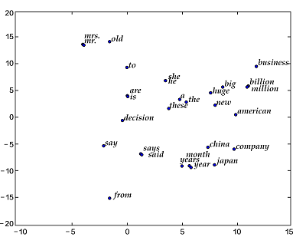
單詞向量
Notes:
效果展示
本章中，当词向量训练好后，我们可以用数据可视化算法t-SNE[4]画出词语特征在二维上的投影（如下图所示）。从图中可以看出，语义相关的词语（如a, the, these; big, huge）在投影上距离很近，语意无关的词（如say, business; decision, japan）在投影上的距离很远。
另一方面，我们知道两个向量的余弦值在$[-1,1]$的区间内：两个完全相同的向量余弦值为1, 两个相互垂直的向量之间余弦值为0，两个方向完全相反的向量余弦值为-1，即相关性和余弦值大小成正比。因此我们还可以计算两个词向量的余弦相似度:
similarity: 0.899180685161 please input two words: big huge please input two words: from company similarity: -0.0997506977351

Slide 10
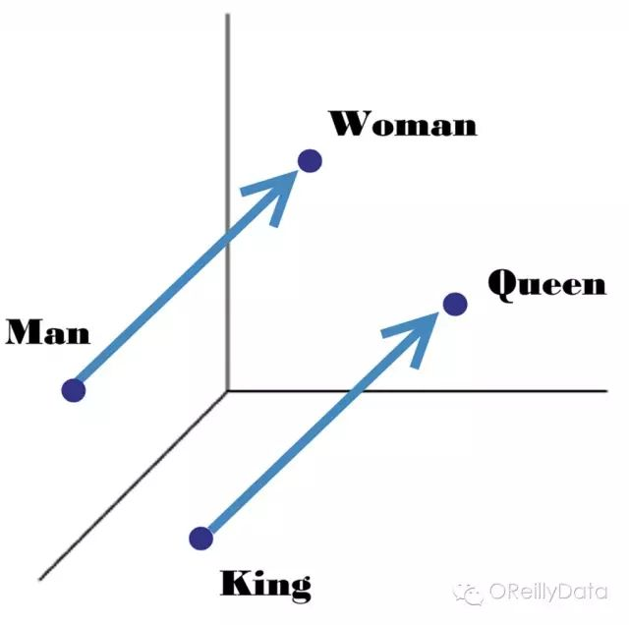
單詞向量
Notes:
例如，让我们看看四个词：“woman”（女人）、“man”（男人）、“queen”（女王）和“king”（国王）。我们把它们都向量化，再使用简单的代数运算来发现它们之间的语义相似度。计算向量间的相似度可以采用诸如余弦相似度的方法。当我们把词“woman”的向量减去词“man”后，这个差值的余弦相似度应该和词“queen”的向量减去“king”的向量的差值比较接近（参见图1）。W(“woman”)−W(“man”) ≃ W(“queen”)−W(“king”)
————————————————
版权声明：本文为CSDN博主「OReillyData」的原创文章，遵循CC 4.0 BY-SA版权协议，转载请附上原文出处链接及本声明。
原文链接：https://blog.csdn.net/zkh880loLh3h21AJTH/article/details/78100467

Slide 11
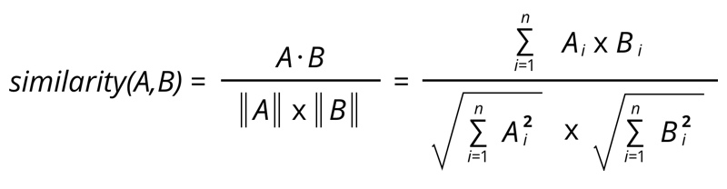
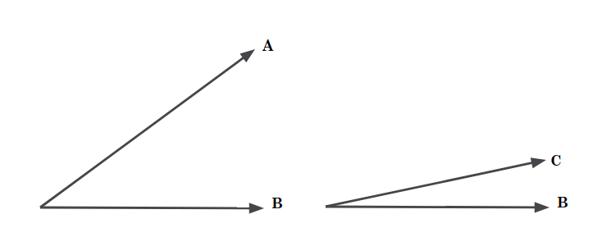
Cosine Similarity (餘弦相似度)
Notes:
Cosine Similarity (餘弦相似度) 是在計算文本相似度時相當常見的一種計算方法，原理也相當易懂，基本上就是計算『兩向量』之間的 Cosine 夾角。
夾角越大，代表兩個向量越是不像； 夾角越小，代表兩個向量越是相像。
像是以上這三組向量，要說道和 B 向量何者更像的話，我們通常都會選擇 C 向量而非 A 向量吧！
那至於 Cosine Similarity (餘弦相似度) 要怎麼計算呢？雖然最上方給出了公式，但接下來還是使用程式直接實現一次。

Slide 12
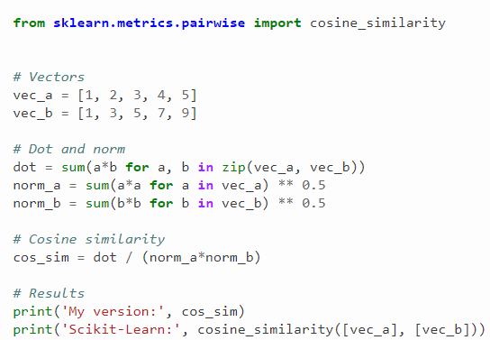
Cosine Similarity

Slide 13
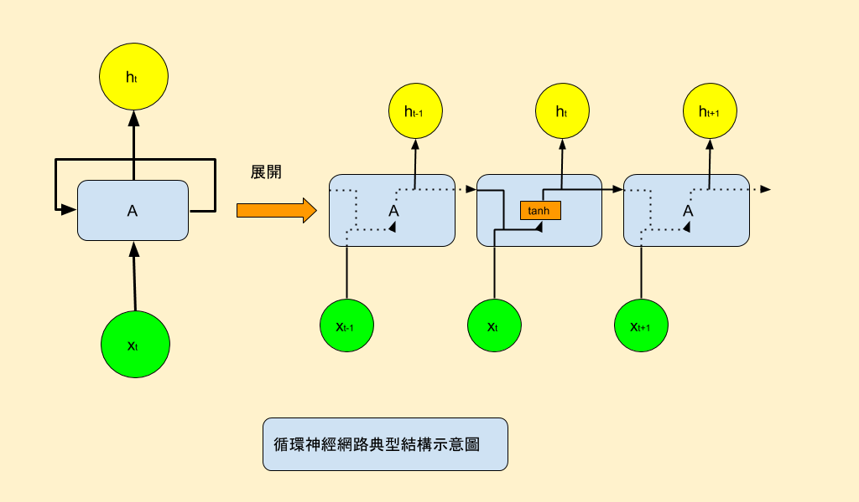
RNN （遞歸神經網路）

Slide 14
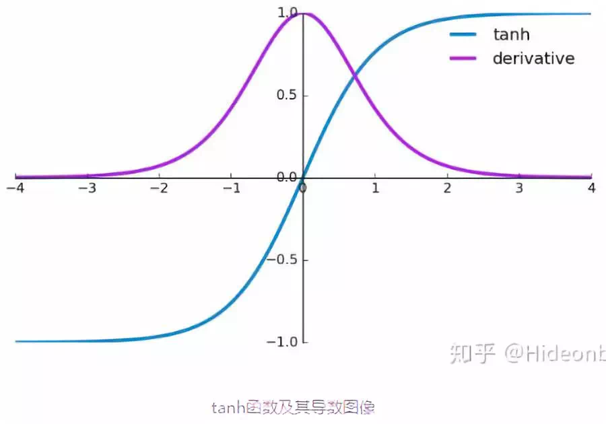
RNN缺點
梯度消失
梯度爆炸
改善: LSTM
Notes:
https://www.jiqizhixin.com/articles/2019-01-17-7
由上图可知当激活函数是tanh函数时，tanh函数的导数最大值为1，又不可能一直都取1这种情况,而且这种情况很少出现，那么也就是说，大部分都是小于1的数在做累乘，若当t很大的时候，趋向0，举个例子：0.8⁵⁰=0.00001427247也已经接近0了，这是RNN中梯度消失的原因。
tanh’，还需要网络参数 W ，如果参数 W 中的值太大，随着序列长度同样存在长期依赖的情况，那么产生问题就是梯度爆炸，而不是梯度消失了，在平时运用中，RNN比较深，使得梯度爆炸或者梯度消失问题会比较明显。

